Slide 1

Projeto Integrador
UNIJOBS
Engenharia de software

Slide 2


UNIJOBS
Plataforma online que promove oportunidades de estágio e a interacção dos estudantes com o mercado de trabalho.

Slide 3





The Team
Milene Danelli
Nelson Baez
Ducilio Manjate

Slide 4


PROBLEMA
Estudantes trabalhadores demitidos pelas empresas por conta do covid-19 acabaram ficando impossibilitados para pagar as propinas da faculdade;
Falta de lugar físico para práticas do empreendedorismo e divulgação .

Slide 5

Insuficiência de renda mensal
Falta de plataforma online para empreendedorismo e divulgação

Slide 6


SOLUÇÕES

Slide 7

Possibilidade de visualização das oportunidades de estágios publicados na plataforma
Interacção directa entre os estudantes académicos
Cadastro e divulgação de produtos ou serviços para a compra e venda

Slide 8

OBJETIVO
Desenvolver uma plataforma online para solucionar os problemas apontados.

Slide 9
desenvolvimento de competências importantes e que aumentam as possibilidades de melhor empregabilidade.
VANTAGENS
Oportunidades aos estudantes
Não precisa estar cadastrado para fazer a compra

Slide 10

Desvantagens
Plataforma web e não mobile

Slide 11







Ferramenta de desenvolvimento
intelllij ultimate
Postman
Mysql
Visual Studio Code

Slide 12

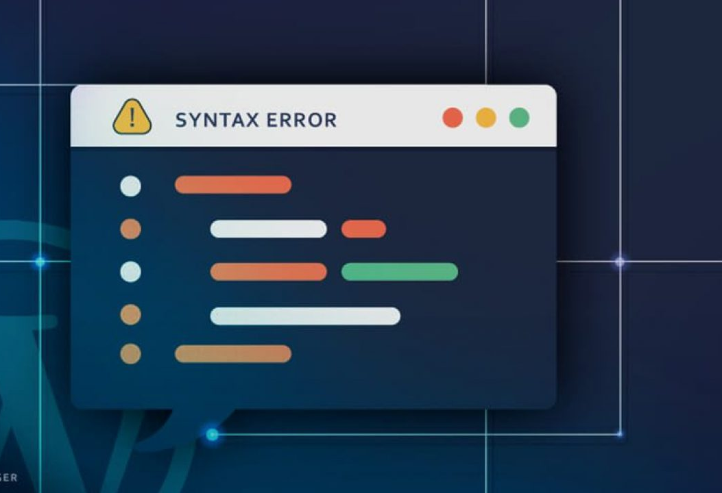

Dificuldades

Slide 13


ETAPAS
Diagramação
Desenvolvimento { Backend - Spring-boot | FrontEnd - ReactTs | Banco de dados -mysql | Documentação api - Swagger | Requisições -Postman / Insomnia.

Slide 14
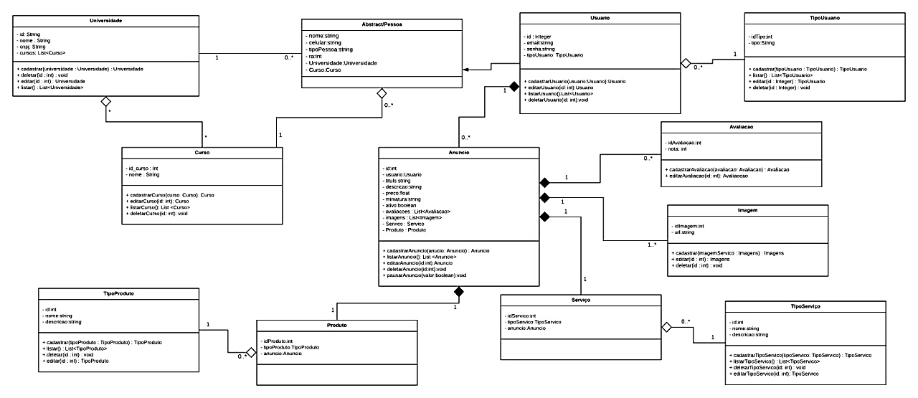
DIAGRAMA DE CLASSE

Slide 15
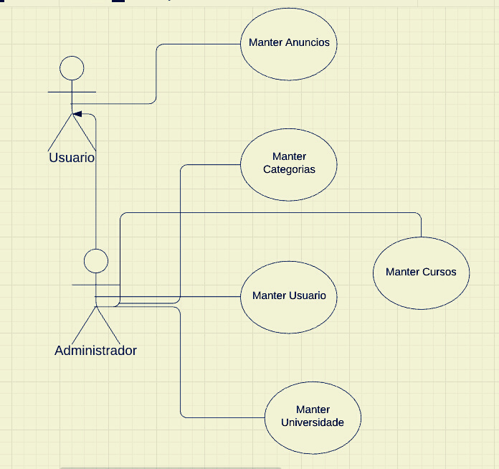
DIAGRAMA
CASO DE USO

Slide 16
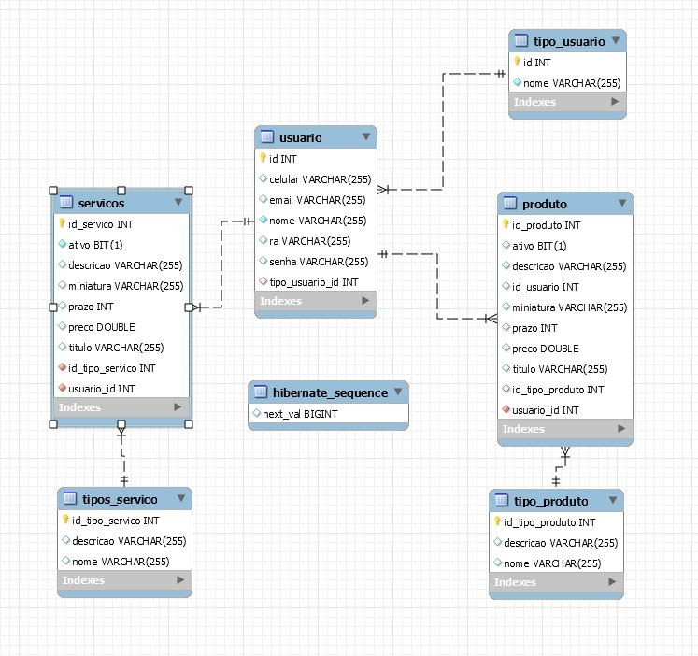
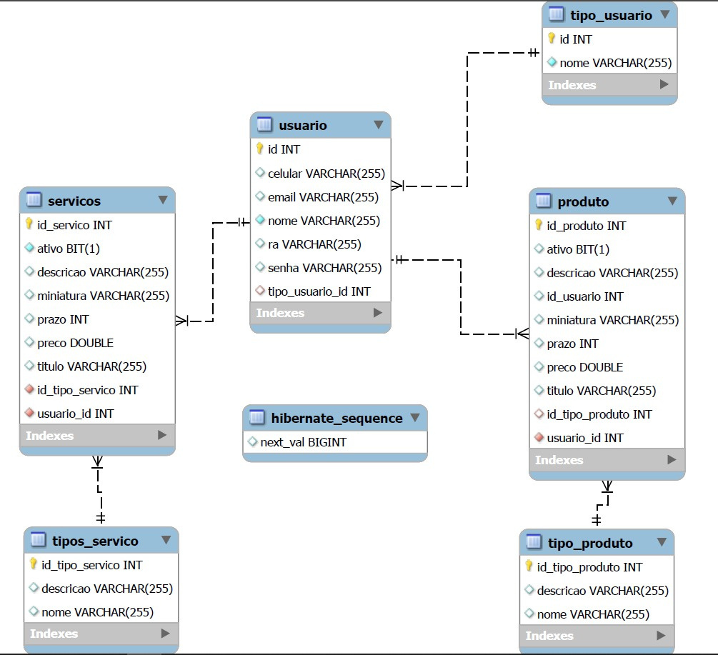
DIAGRAMA ER

Slide 17
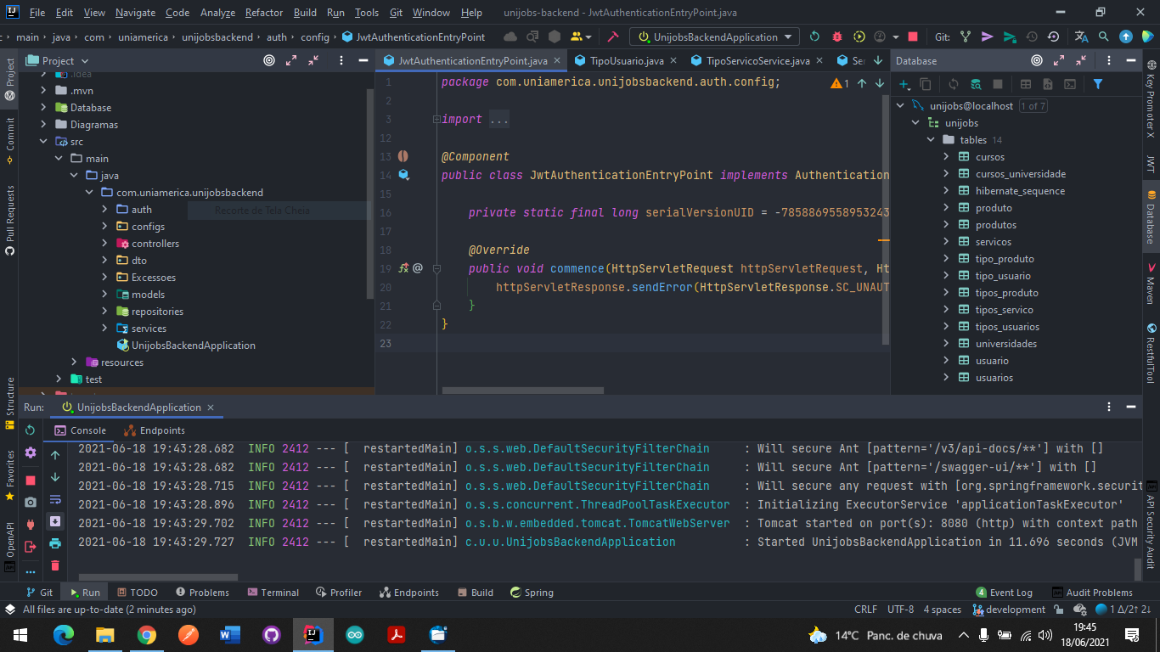

Slide 18
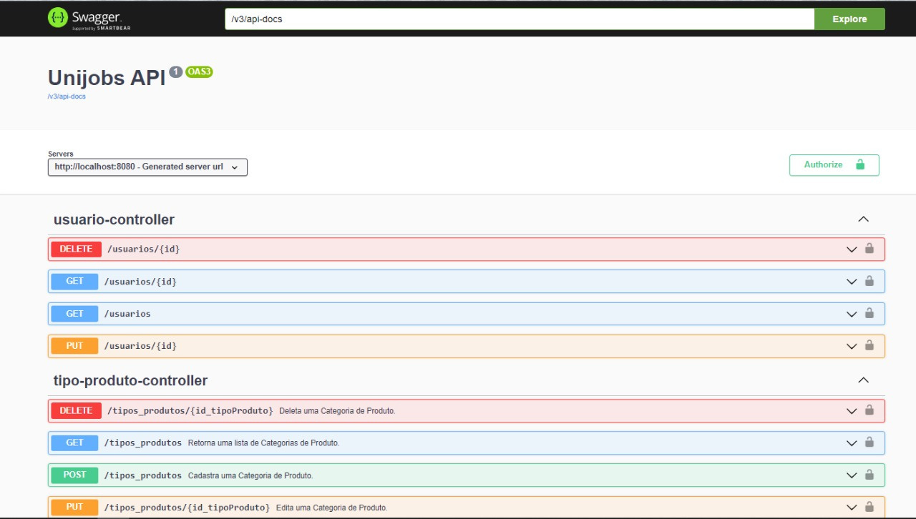

Slide 19
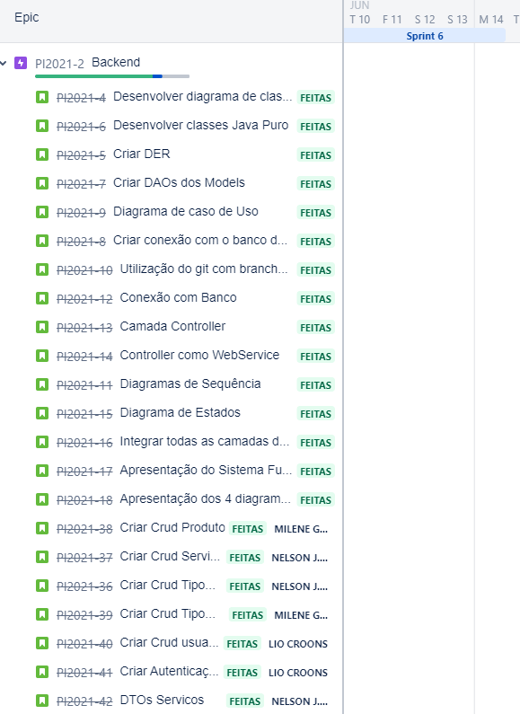

JIRA

Slide 20

API-REST
Service
DTO
Model
Autenticação
Excepções
Repository
SWAGGER
cloudinary
Controller

Slide 21


unijobs-backend
https://github.com/savage-squad/unijobs-backend

